Slide 1
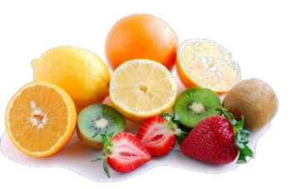
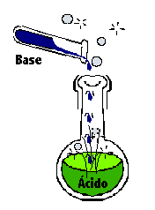
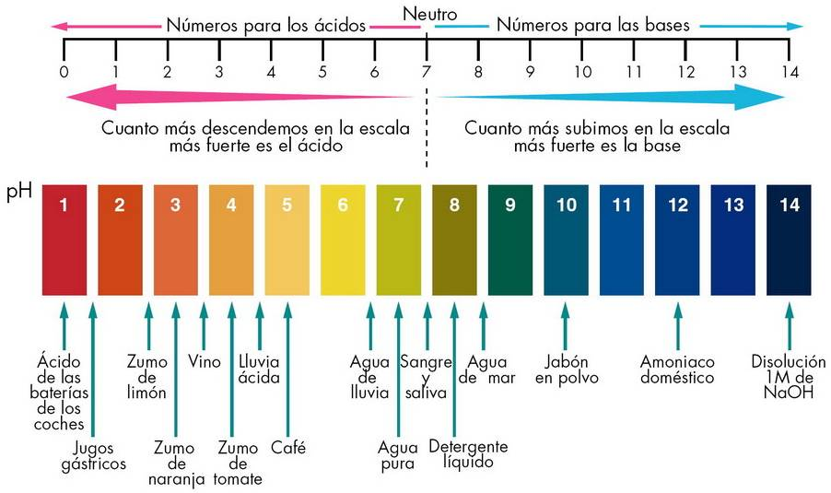
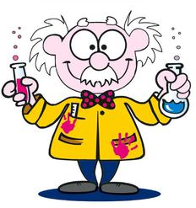
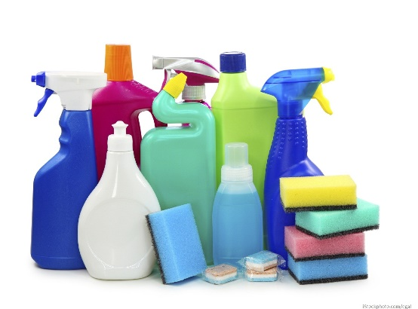
ÁCIDOS e BASES

Slide 2
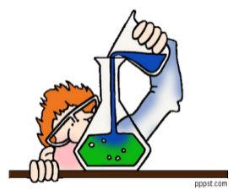
CARACTERÍSTICAS XERAIS DE ÁCIDOS E BASES
ÁCIDOS | BASES
En disolucións concentradas destrúen os tecidos vivos e a materia orgánica. | En disolucións concentradas atacan os tecidos vivos e a materia orgánica.
Disoltos en agua conducen a electricidade, è dicir, son electrólitos. | Disoltos en agua conducen a electricidade, é dicir, son electrólitos.
Teñen sabor agrio e producen sales coas bases. | Teñen sabor amargo, son xabonosas ao tacto ee producen sales cos ácidos
En contacto co papel tornasol (indicador de pH) colorease de vermello. | En contacto co papel tornasol (indicador de pH) colorease de azul.
Reacciona cos metais como Zn, Mg y Fe, producindo H₂ 2HCl _{(ac)} + Mg _{(s)} ➔ MgCl₂ _{(ac)} + H₂ _{(g)} | Reaccionan coas graxas formando xabóns.

Slide 3
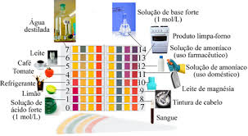
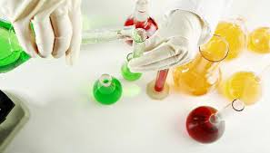
Indicadores ácido base

Slide 4
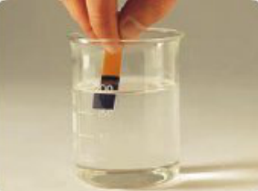
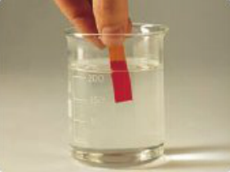
Cómo clasificarías estas disoluciones?

Slide 5
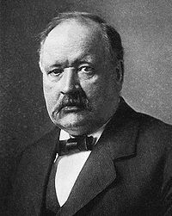
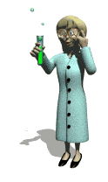
TEORÍAS ÁCIDO BASE
1. TEORÍA DE ARRHENIUS (1884)
Estudiaba a conductividade dos electrólitos. Sustancias que en disolución acuosa se disocian nos ións que os forman. Estes ións poden moverse e conducir a corrente eléctrica

Slide 6
ÁCIDOS E BASES SEGUNDO ARRHENIUS
ÁCIDOS | BASES
Electrólitos neutros que en disolución acuosa producen ions hidróxeno (H⁺), tamén chamados protons (H⁺). | Electrólitos neutros que en disolución acuosa producen iones hidroxilo ou hidróxido (OH⁻) .
Ecuación xeral: HA _{(ac)} ➔ H⁺_{(ac)} + A⁻ _{(ac)} | Ecuación xeral: M(OH)_{n} _{(ac)} ➔ M ^{n+}_{(ac)} + n OH ⁻ _{(ac)}
Exemplo: disociación do ácido clorhídrico: HCl _{(ac)} ➔ H⁺_{(ac)} + Cl⁻ _{(ac)} | Exemplo: disociación do hidróxido de sodio: NaOH _{(ac)} ➔ Na ⁺_{(ac)} + OH ⁻ _{(ac)}

Slide 7
Reacción de neutralización
HCl(ac)+NaOH(ac)→NaCl(ac)+H2O(l)
H⁺ _{(ac)}+Cl⁻ _{(ac)}+Na⁺_{(ac)}+OH⁻_{(ac)}→Na⁺_{(ac)+}Cl⁻_{(ac)+}H₂O_{(l)}
H⁺ _{(ac)}+ OH⁻_{(ac)→} H₂O_{(l)}

Slide 8
Cales foron as complicacións de Arrhenius?
Non pode explicar o comportamento de algunhas bases que non teñen o ion hidroxilo (OH⁻) como NH₃, Na₂SO₄ nin de certos ións como o ion bicarbonato (HCO₃⁻)
Soamente se poden aplicar a disolucións acuosas e omite as reacciones que se producen en fase gasosa.
Así debe nacer una nova teoría…

Slide 9
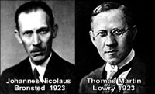
TEORÍA DE BRONSTED-LOWRY (1923)
2.
En 1923, Bronsted y Lowry definiron aos ácidos e as bases sobre la transferencia de iones hidrógeno (H⁺)
Un ácido de Bronsted-Lowry é calquera especie que pode donar un protón.
Una base de Bronsted-Lowry é calquera especie que pode aceptar un protón. Esta definición tamén inclúe a todos os ácidos e bases de Arrhenius.
Un dos principios máis importantes da definición de Bronsted-Lowry é o concepto de ácidos e bases conxugados.

Slide 10
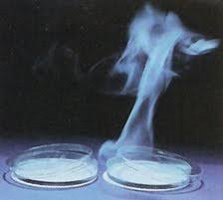
A diferencia da teoría de Arrhenius nesta teoría non é necesario que o proceso teña lugar en disolución acuosa :
NH_{3(g)} + HCl_{(g↔}NH₄⁺ + Cl⁻
Pero neste tema referirémonos só a disolucións acuosas

Slide 11
ÁCIDOS E BASES CONXUGADOS
Exemplos de pares conxugados de ácido-base:
H₂SO₄ + H₂O HSO₄ ⁻ + H₃O⁺
H₂O + NH₃ OH ⁻ + NH₄⁺
Ácido
Base
Base conxugada
Ácido conxugado
Ácido
Base
Base conxugada
Ácido conxugado

Slide 12

Unha xeneralización útil acerca das forzas relativas dos pares ácido-base é que si un ácido é forte, a súa base conxugada é débil.
Para as bases, si unha substancia é unha base forte, o seu ácido conxugado é débil.

Slide 13

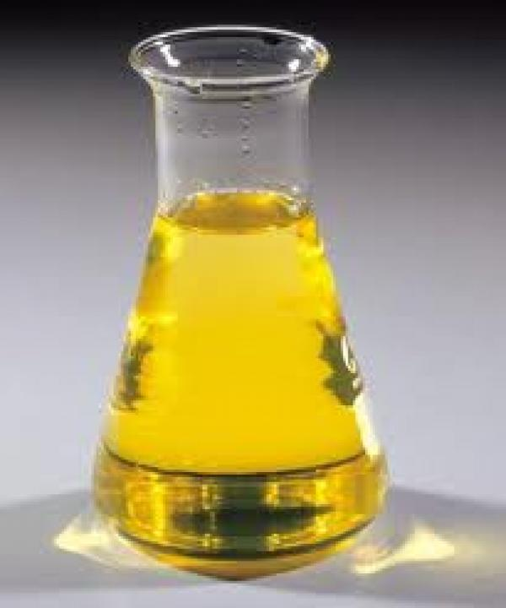
Sustancias anfóteras
Hai compostos capaces de comportarse como ácidos ou bases, dependendo das substancias que reaccionen.
Algunos ejemplos son H₂O, HSO₃⁻, HS⁻, HCO₃⁻.

Slide 14
Exercicios:
Nas seguintes disociacións indique o ácido, a base, o ácido conxugado e a base conxugada:
a) HF + H₂O F⁻ + H₃O⁺
b) NH₄⁺ + OH⁻ NH₃ + H₂O
c) CN⁻ + ______ HCN + H₂O

Slide 15
Reaccións de transferencia de protóns
HA + B ↔A⁻+ BH⁺
_{ácido1} _{base2} _{base1} _{ácido 2}
HA/A⁻ e B/BH⁺ son dous pares ácido- base conxugados.

Slide 16
Equilibrios ácido base
Se o ácido ou a base é moi forte o equilibrio está moi desprazado nun sentido e o proceso só ocorre nese sentido.
HCl _{(ac)} +H₂O_{(l)}→Cl⁻_{(ac)}+H₃O⁺_{(ac)}
_{Ou}
HCl _{(ac)} →Cl⁻_{(ac)}+H⁺_{(ac)}

Slide 17
PRODUTO IÓNICO DA AUGA.
Autoionización da auga ou autoprotólise
H₂O(l) + H₂O(l)↔ H₃O⁺(aq) + OH⁻(aq)
K_{w}=[H₃O⁺]·[OH⁻] produto iónico da auga
A 25ºC
K_{w}= 10⁻¹⁴

Slide 18
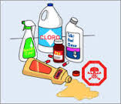
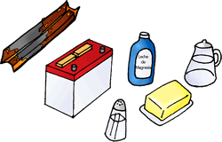
ÁCIDOS e BASES
Nunha disolución se a concentración de ións hidróxeno (H⁺) é maior que a de ions hidroxilo (OH–), dicese que é ácida. [H⁺] > [OH–].
En cambio chámase básica ou alcalina a disolución con concentración de ions hidróxeno é menor que a de ions hidroxilo. [H⁺] < [OH–].
Unha disolución é neutra cando a concentración de ions hidróxeno é igual a de ions hidroxilo. A agua pura é neutra porque nela [H⁺] = [OH–].

Slide 19
[H⁺] = [OH–] =10⁻⁷ mol/litro disolución neutra.
[H⁺] < 10⁻⁷ [OH–] > 10⁻⁷ disolución básica
[H⁺] > 10⁻⁷ [OH–] <10⁻⁷ disolución ácida

Slide 20
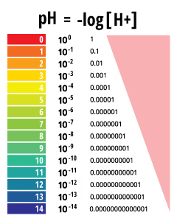
pH

Slide 21
pH/pOH
pH =-log [H⁺] -log 10⁻⁷=7
pOH=-log [OH–]
[H⁺]· [OH–] =10⁻¹⁴ pH+pOH=14

